Slide 1
スーパー商品管理システム 「SuperMarketManager」
チームエブリデイ
リーダー 班員
東島陽向 村上将太 渡邊佑真 嘉藤潤
Notes:
東島 みちじろう

Slide 2
１．企画動機
今年の５月から９月にかけて行ったシステム開発実習で作成した書籍管理システムがあった。
そのシステムは、満足のいく出来ではなかった。
今回はその反省を生かし、よりよいシステムを開発しようと考えた。
Notes:
東島

Slide 3
２・なぜこのシステムを作ろうとしたか
商品の在庫を確認する際に、いちいちハンディでスキャンをして確認していて、在庫数の把握に時間がかかっていた。
同じジャンルの中でも、違う味だったり期間限定商品などもあり、明確な管理ができていないことが多々あった。
その時間を大幅に短縮して、他の業務に充てる時間を増やせるようにしたいと考えた。
Notes:
(ジュ)在庫管理システムの根本的な問題提起を行う。そこからどうすれば改善出来るかを案として提案する。 前回、授業の一環でほんの書籍
管理システムを作ったんですけど、

Slide 4
３・システム概要
在庫の一元管理(商品別・ジャンル別・期間限定商品をプルダウンメニューで選択可能）
管理する商品の登録または更新
利用者によって使える機能を変更する
Notes:
(ジュ)システムの概要。大まかな機能として3つほど挙げているが、実際にシステムを作成する際には機能の付け足しなどが発生する。

Slide 5
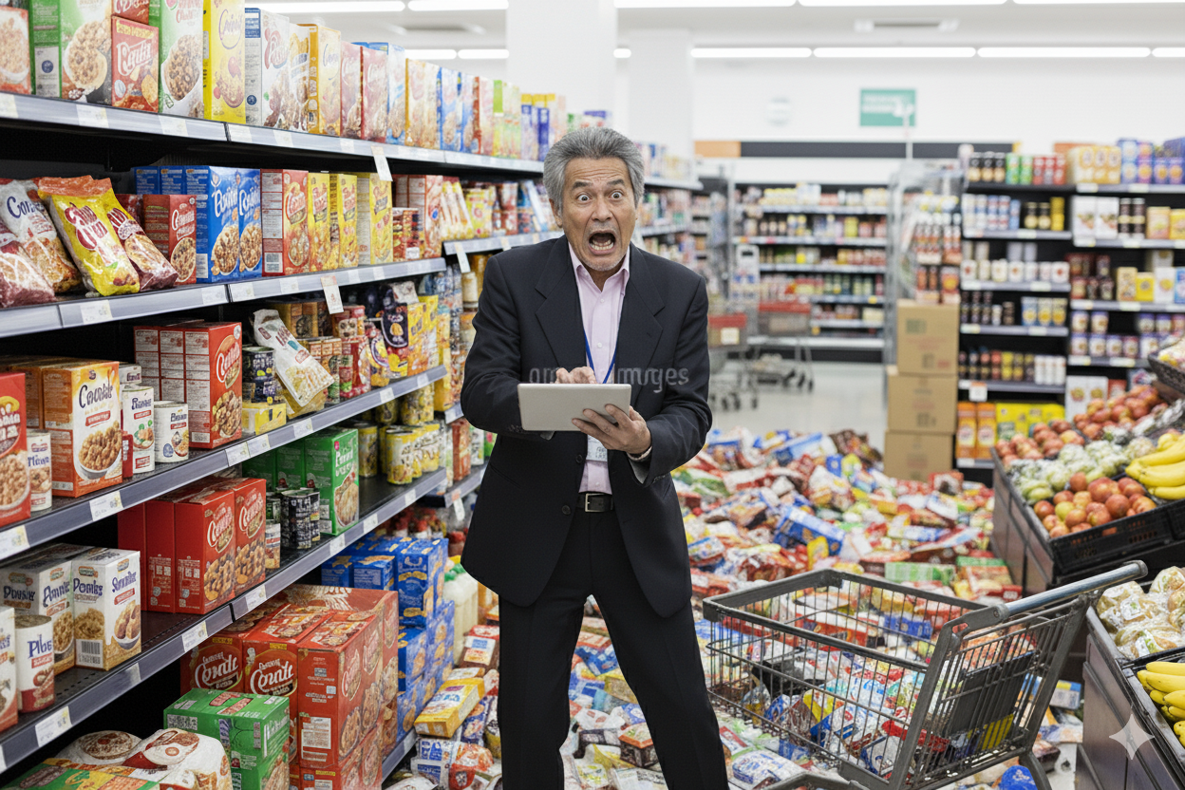
管理が間に合わん！！

Slide 6
４・想定している利用者
店長(全権)
正社員(閲覧・申請)
アルバイト(閲覧のみ)
権限レベルを設定する
※今回のシステム導入店舗は個人経営を想定。
Notes:
(ムラカミ)対象となる利用者。もう少し詳細説明が欲しいかも。

Slide 7
５・導入するメリット
メリット
商品の一元管理が可能なので、在庫を確認する時間を大幅に短縮できる
在庫が切れた商品の注文などもしやすくなる
Notes:
(ムラカミ)メリットデメリットの説明。他にあればその場で。

Slide 8
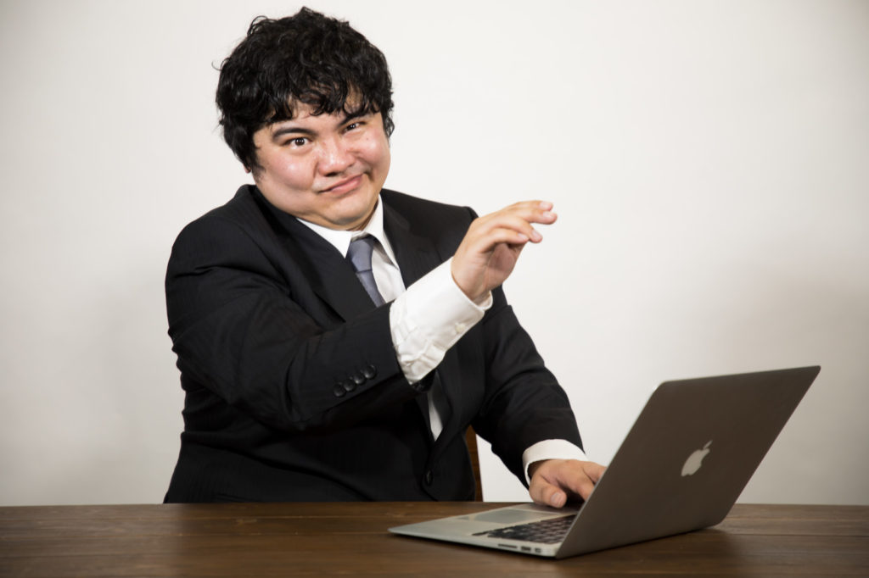
６・最終的な目標
店舗にシステムを導入
商品の在庫管理方法を統一
楽になったぜ！
全体的な作業効率の改善・向上
従業員への負担軽減
Notes:
(watanabe)最終目標。

Slide 9
システム開発の個人目標
東島 ・データベースを担当して、情報管理の円滑な連携。
・リーダーとして、チーム全体の先導を積極的に行う。
嘉藤 ・PHPを担当し、データベースとのつながりの向上性アップに努力する。
・システムの機能を使いやすさ第一優先で行う。
Notes:
データベースを担当して、情報管理の円滑な連携を図れるように頑張ります！！！！！

Slide 10
システム開発の個人目標
渡邉 ・主にドキュメント作成を行い、プロジェクト自体への理解を深める。
・内部構造の明確化に努める。
村上 ・システム全体のデザインを担当し、利用者の利便性を高める。

Slide 11
７．技術調査
フロントエンド
バックエンド
デザイン・レイアウト
HTML
CSS
JavaScript
「利用者側が使う部分」
データベース
MySQL
システム機能
PHP
「開発者側が活用する部分」
Notes:
渡邉

Slide 12
８．質疑応答
貴重なご質問、ご意見ありがとうございました。

Slide 13
ご清聴ありがとうございました
Notes:
東島

